Slide 1

Curso de Arduino e automação
Professor Vanderlei
Licenciado em Matemática
Universidade Metropolitana
de Santos
Licenciado em Física
Universidade de São Paulo

Slide 2
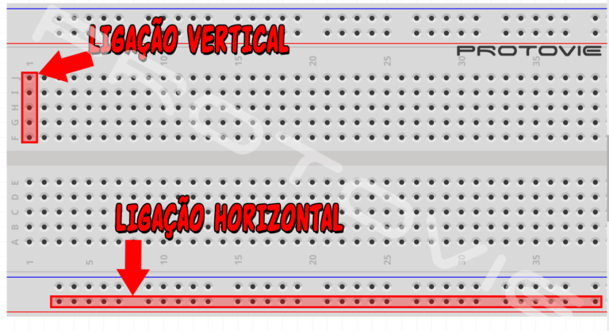

Slide 3
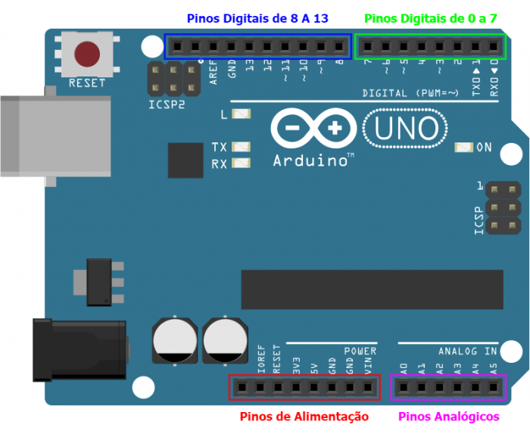

Slide 4
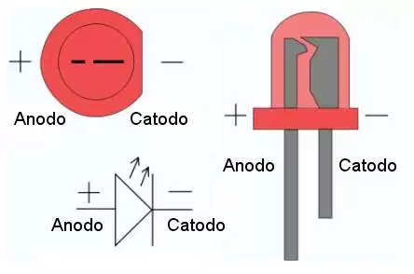
RELEMBRANDO

Slide 5
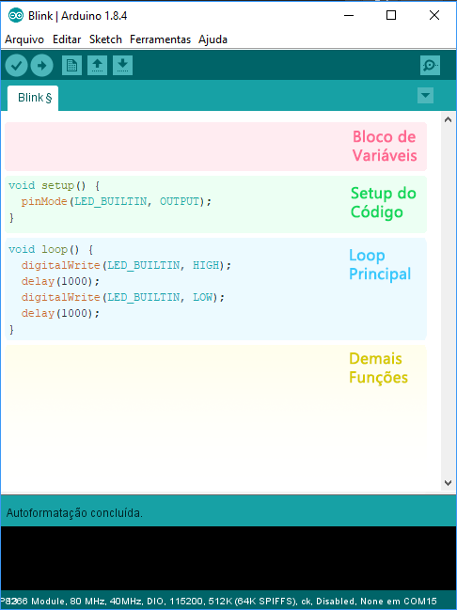

Slide 6
int led = 12; // variavel inteira valor 12
void setup() {
pinMode(led, OUTPUT); // funcao pinmode que recebe dois valores
}
void loop() {
digitalWrite(led, HIGH);
delay(1000);
digitalWrite(led, LOW);
delay(1000);
}

Slide 7
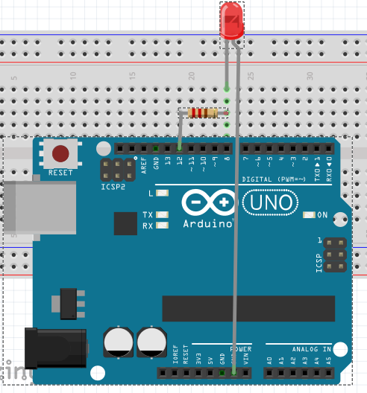
Ligando led em uma porta do Arduino

Slide 8
Variáveis
O tipo de dado de uma variável significa, como o próprio nome diz, o tipo de informação que se pode armazenar naquela variável. Em muitas linguagens de programação, como C++, é obrigatório definir o tipo de dado no momento da declaração da variável, como vimos na declaração da variável led acima. No caso dos módulos Arduino que usam processador ATmega, os tipos mais comuns de dados que utilizamos são:
boolean: valor verdadeiro (true) ou falso (false)
char: um caractere
byte: um byte, ou sequência de 8 bits
int: número inteiro de 16 bits com sinal (-32768 a 32767)
unsigned int: número inteiro de 16 bits sem sinal (0 a 65535)
long: número inteiro de 16 bits com sinal (-2147483648 a 2147483647)
unsigned long: número inteiro de 16 bits sem sinal (0 a 4294967295)
float: número real de precisão simples (ponto flutuante)
double: número real de precisão dupla (ponto flutuante)
string: sequência de caracteres
void: tipo vazio (não tem tipo)

Slide 9
Operadores
Cada linguagem de programação possui um conjunto de operadores diferente. Alguns dos operadores mais comuns na linguagem C++ são:
Operadores aritméticos:
+: adição ("mais")
-: subtração ("menos")
*: multiplicação ("vezes")
/: divisão ("dividido por")
Operadores lógicos:
&&: conjunção ("e")
||: disjunção ("ou")
==: igualdade ("igual a")
!=: desigualdade ("diferente de")
!: negação ("não")
>: "maior que"
<: "menor que"
>=: "maior ou igual a"
<=: "menor ou igual a"
Operadores de atribuição:
=: atribui um valor a uma variável, como vimos acima.

Slide 10
Função
Uma função é, em linhas gerais, uma sequência de comandos que pode ser reutilizada várias vezes ao longo de um programa. Para criar uma função e dizer o que ela faz, nós precisamos fazer uma declaração de função. Veja como uma função é declarada no nosso programa de exemplo:
void setup() {
pinMode(led, OUTPUT);
}

Slide 11
Função exemplo
int x;
int soma(int a, int b){
return a+b;
}
void setup() {
}
void loop() {
x=soma(1,3);
}

Slide 12
Serial Link
void setup() {
Serial.begin(9600);// abre a porta serial
}
void loop() {
Serial.print("Olá mundo"); // imprime um rótulo
Serial.print("\t");
Serial.print("\n");
delay(1000);
}

Slide 13
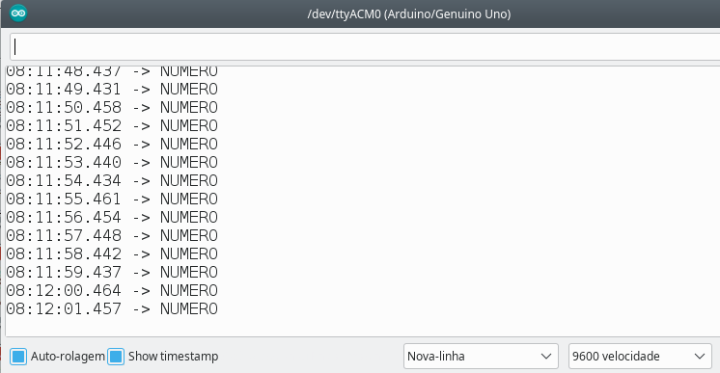

Slide 14
Função
int x;
int soma(int a, int b){
return a+b;
}
void setup() {
Serial.begin(9600);// abre a porta serial
}
void loop() {
x=soma(1,7);
Serial.print("soma = "); // imprime um rótulo
Serial.print("\t");
//imprimi a variavel x
Serial.print(x);
Serial.print("\n");
delay(1000);
}

Slide 15
Serial.read() –
Ligando e desligando um LED
int pinoLed = 13;
int status = 0;
void setup(){
pinMode(pinoLed, OUTPUT);
digitalWrite(pinoLed, LOW);
Serial.begin(9600);
}
void loop(){
char c = Serial.read();
if (c == 'l'){
digitalWrite(pinoLed, HIGH);
Serial.println("LED LIGADO");
}
if (c == 'd'){
digitalWrite(pinoLed, LOW);
Serial.println("LED DESLIGADO");
}
}

Slide 16
Vanderlei Franco
Agradecimentos
A minha família pela paciência e compreesão
Aos mantenedores por ceder espaço e equipamentos

